Slide 1
Трудоустройство в АО «Центральная ППК»
2024 г.

Slide 2
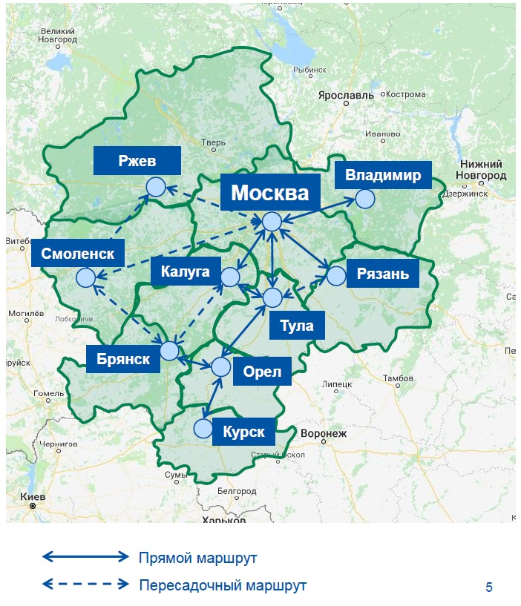
О КОМПАНИИ
АО «Центральная ППК» (ЦППК) – крупнейший перевозчик среди пригородных пассажирских компаний РФ, осуществляющий более 63% всех пригородных перевозок в России.
Ежедневно АО «Центральная ППК» отправляет 1,6 млн. пассажиров.
Маршрутная сеть Компании охватывает территорию 11 субъектов Центрального федерального округа.
АО «Центральная ППК» приступила к работе с 1 января 2006 года. Компания входит в перечень системообразующих организаций РФ, играет ключевую роль в поддержании устойчивости транспортной связи внутри Московской агломерации.
2019г.
2

Slide 3
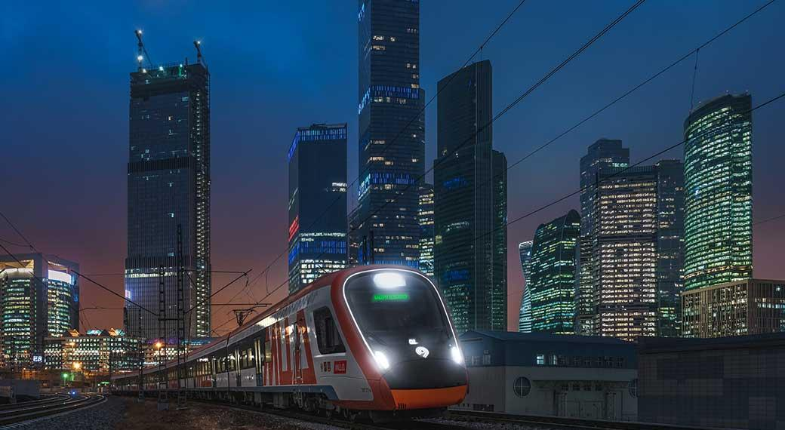
МОСКОВСКИЕ ЦЕНТРАЛЬНЫЕ ДИАМЕТРЫ
(МЦД)
АО «Центральная ППК» (ЦППК) является перевозчиком линий Московских центральных диаметров:
1) Белорусско-Савеловского (D1),
2) Курско-Рижского (D2),
3) Ленинградско-Казанского (D3)
4) Калужско-Нижегородского (D4).
Это крупнейший транспортный проект Москвы и Московской области – новое наземное метро, которое объединяет формат пригородных электричек и столичного метро.
3

Slide 4
ВАКАНСИИ
В настоящий момент в нашей компании идет набор сотрудников по вакансиям:
сотрудников по вакансии Кассир билетный на Кассир-контролер.2019г.
Бюджет 2019г.
Кассир-контролер
Кассир билетный
4

Slide 5
КАССИР БИЛЕТНЫЙ
Чем предстоит заниматься:
Бюджет 2019г.
Работать в билетных кассах на железнодорожных станциях
Условия
Условия
Сменный график работы, который может меняться в зависимости от производственной необходимости (5/2 по 8 ч, 2/2 по 12 ч; день/ночь по 12 ч).
Заработная плата до 62 307 руб. в месяц до вычета налогов (оклад 49 799 + ежемесячная премия).
5

Slide 6
КАССИР-КОНТРОЛЕР
Чем предстоит заниматься:
Осуществлять контроль и продажи (при необходимости) проездных документов (билетов), а также консультирование пассажиров.
Бюджет 2019г.
Условия
Условия
Сменный график работы (2/2 по 12 ч).
Заработная плата до 75 402 руб. в месяц до вычета налогов (оклад 39 576 + ежемесячная премия).
6

Slide 7
ПРЕИМУЩЕСТВА РАБОТЫ В ЦППК
Достойный уровень оплаты труда
Широкий социальный пакет
Добровольное медицинское страхование.
Компенсация стоимости проезда в поездах пригородного сообщения до места работы и 1 раз в год в поездах. дальнего следования.
Возможности профессионального развития
Защита интересов работников Первичной профсоюзной организацией.
Возможность принять участие в реализации важнейших городских проектов – например, МЦД.
Санаторно-курортный отдых работников и их детей.
Выплаты заработной платы два раза в месяц, первая выплата не позднее 15 календарных дней с момента трудоустройства.
Обучение после оформления в компанию на рабочем месте.
Материальное поощрение к ежегодному оплачиваемому отпуску.
7

Slide 8
КАК ТРУДОУСТРОИТЬСЯ В АО «ЦЕНТРАЛЬНАЯ ППК»
Процесс трудоустройства занимает
от 3 до 5 рабочих дней
2019г.
Явиться в Отдел управления персоналом
8

Slide 9
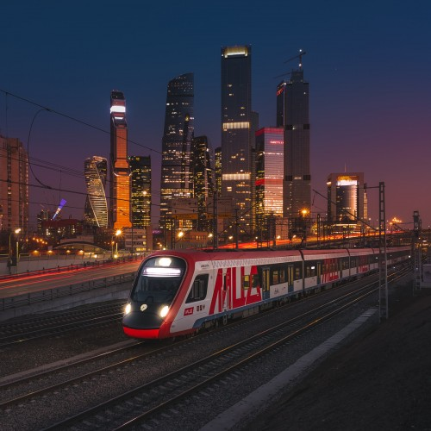
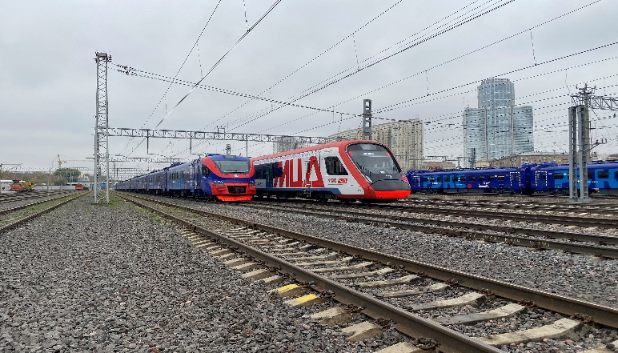
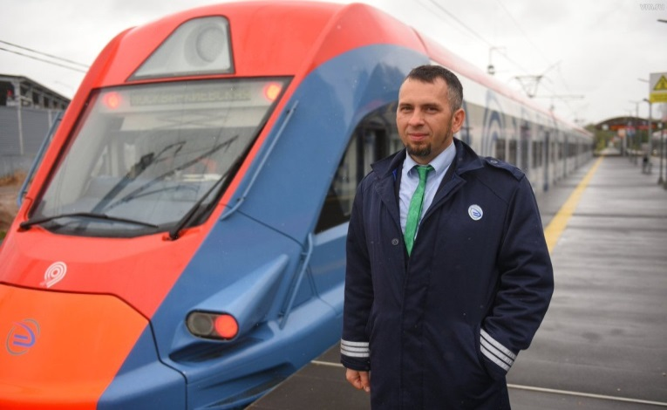
ВАШИ ВОПРОСЫ
9

Slide 10
Спасибо за внимание!
Контакты Отдела управления персоналом
Телефон
Электронная почта
Адрес
г. Москва, ул. Наро-Фоминская,
вл. 17а (здание ТПУ «Солнечная»)
8-495-587-78-98
dp@central-ppk.ru
10

